Slide 1
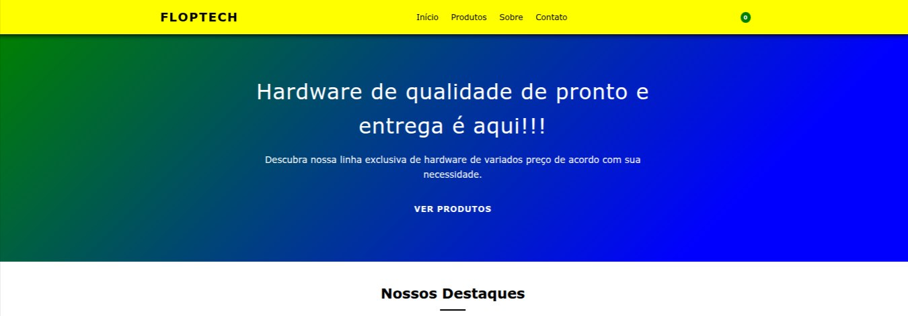
FLOPTECH
Plataforma Web de Comércio Eletrônico com Assistente Virtual Inteligente
Disciplina: Desenvolvimento Web

Slide 2
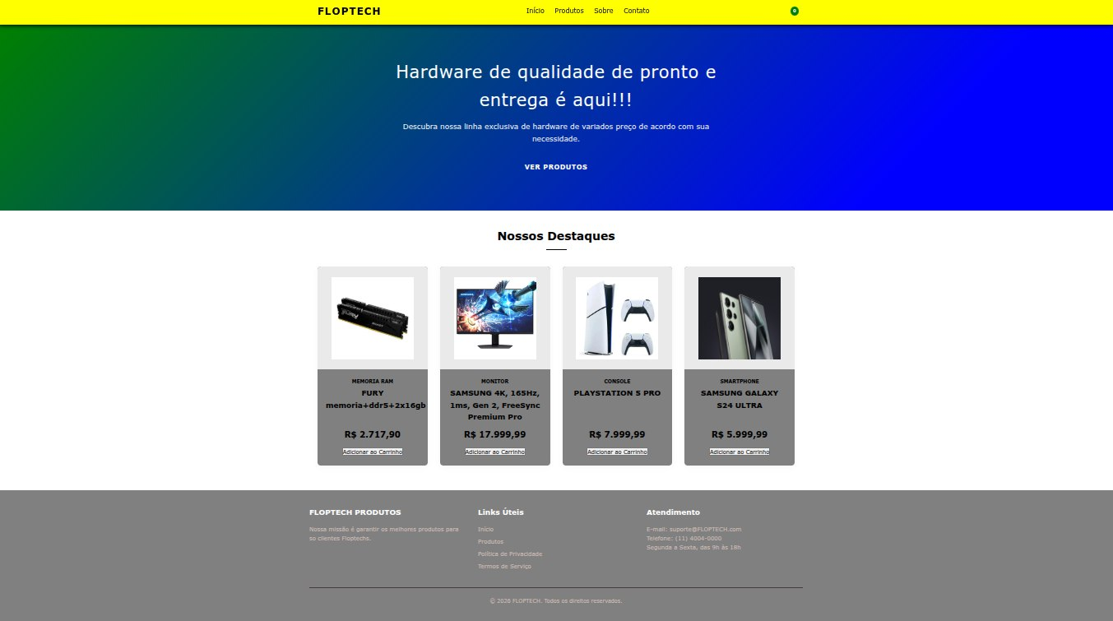
Objetivo do Projeto
• Plataforma web para comércio eletrônico
• Integração com Inteligência Artificial
• Assistente virtual FLOPBOT

Slide 3
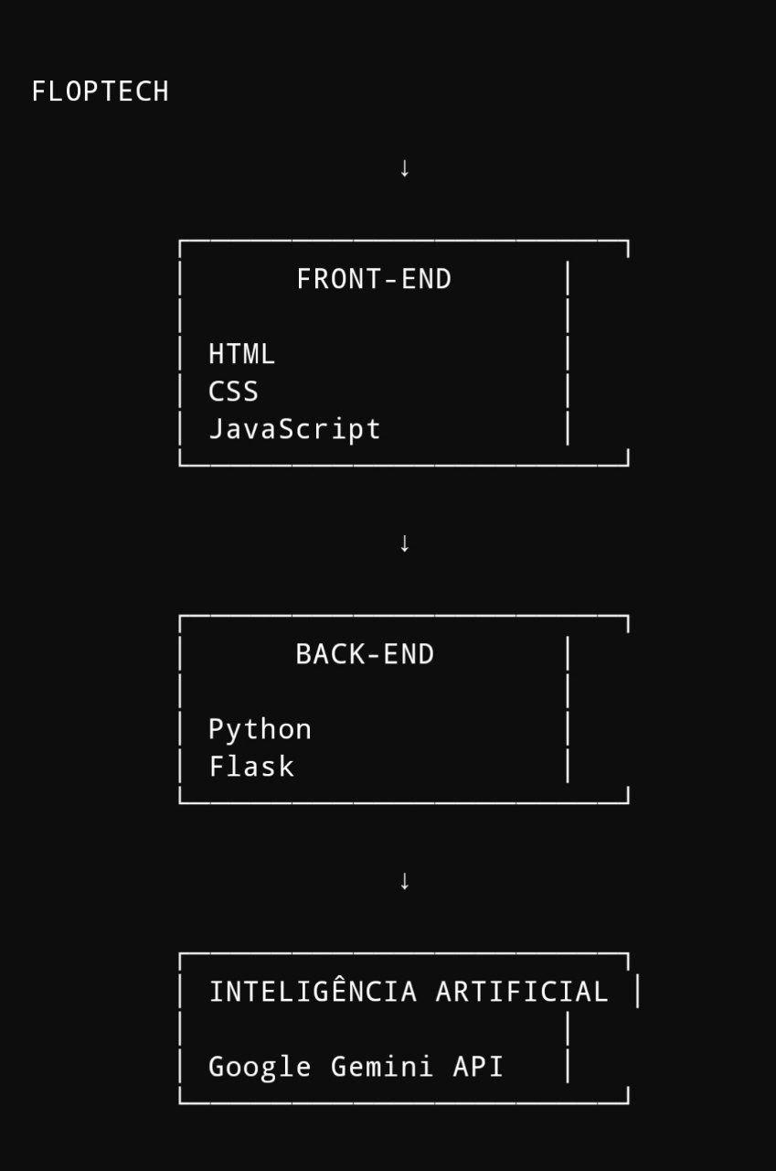
Tecnologías Utilizadas
• HTML, CSS e JavaScript
• Python e Flask
• Google Gemini API

Slide 4
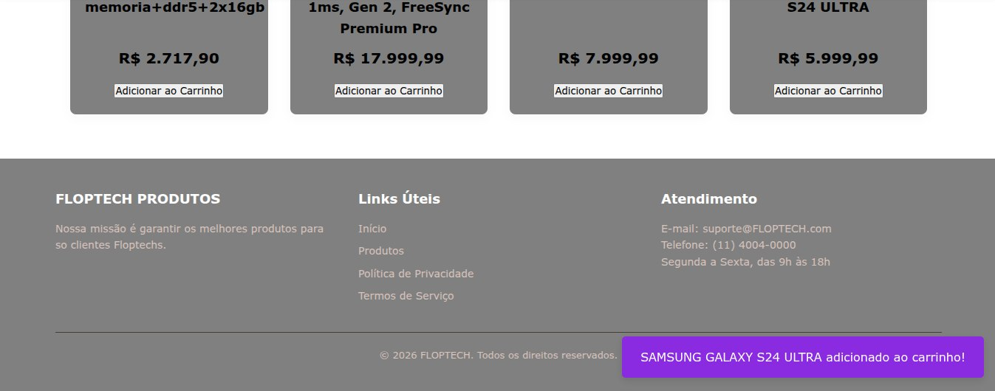
Plataforma FLOPTECH
• Navegação
• Produtos
• Carrinho
• Informações institucionais

Slide 5
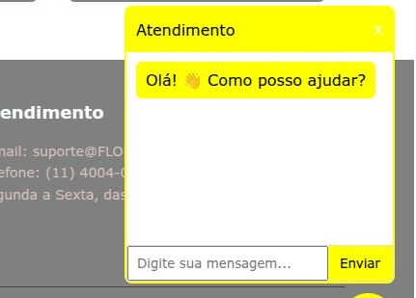
FLOPBOT
• Atendimento automatizado
• Respostas sobre produtos
• IA integrada à plataforma

Slide 6
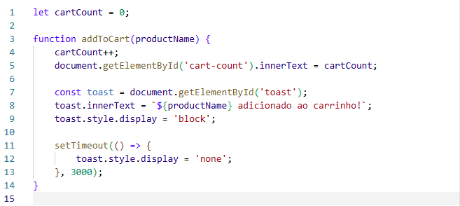
JAVASCRIPT - LÓGICA (CARRINHO)

Slide 7
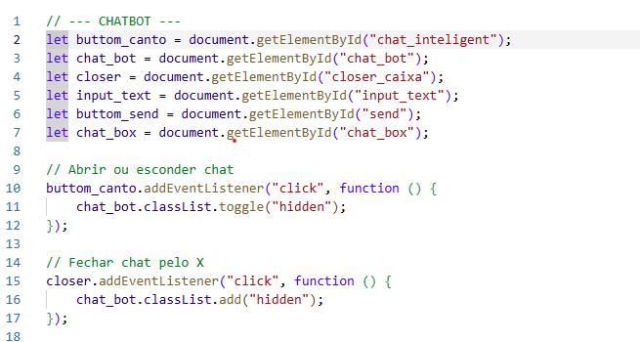
JAVASCRIPT - LÓGICA (CHATBOT)

Slide 8
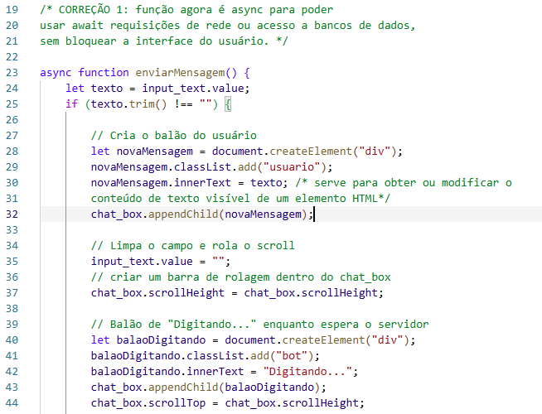
JAVASCRIPT - LÓGICA (CHATBOT)

Slide 9
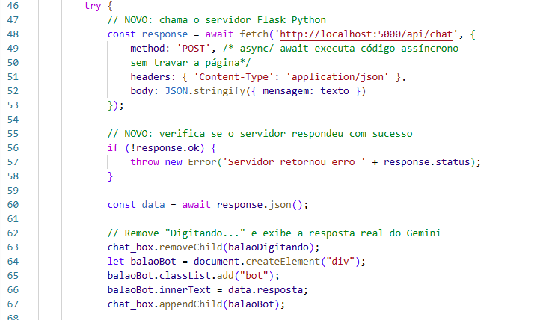
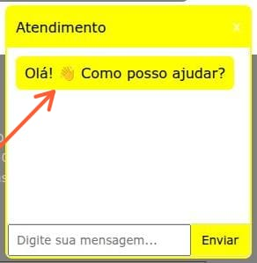
JAVASCRIPT - LÓGICA (CHATBOT)

Slide 10
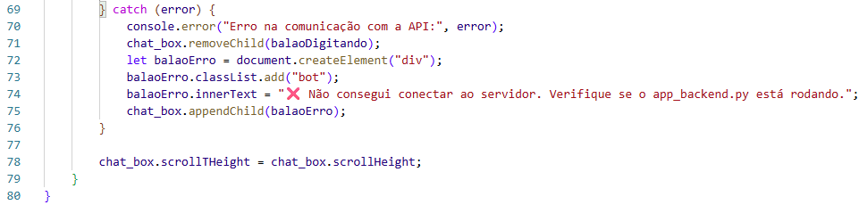
JAVASCRIPT - LÓGICA (CHATBOT)

Slide 11
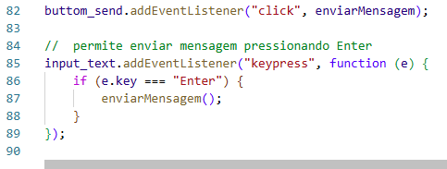
JAVASCRIPT - LÓGICA (CHATBOT)

Slide 12
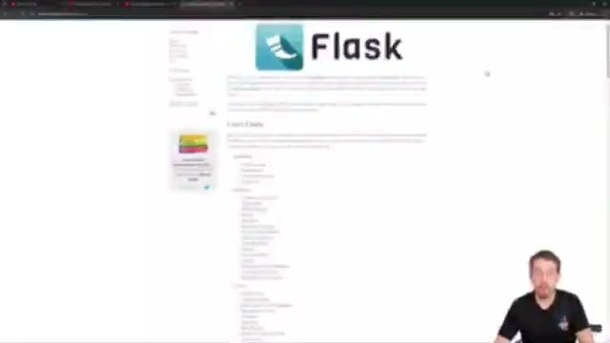
VIDEO DE INTRODUÇÃO A BACKEND PYTHON
https://drive.google.com/file/d/1Cx-Bupc01k__tpSOJG1guvwTnFULKDzy/view?usp=drive_link

Slide 13
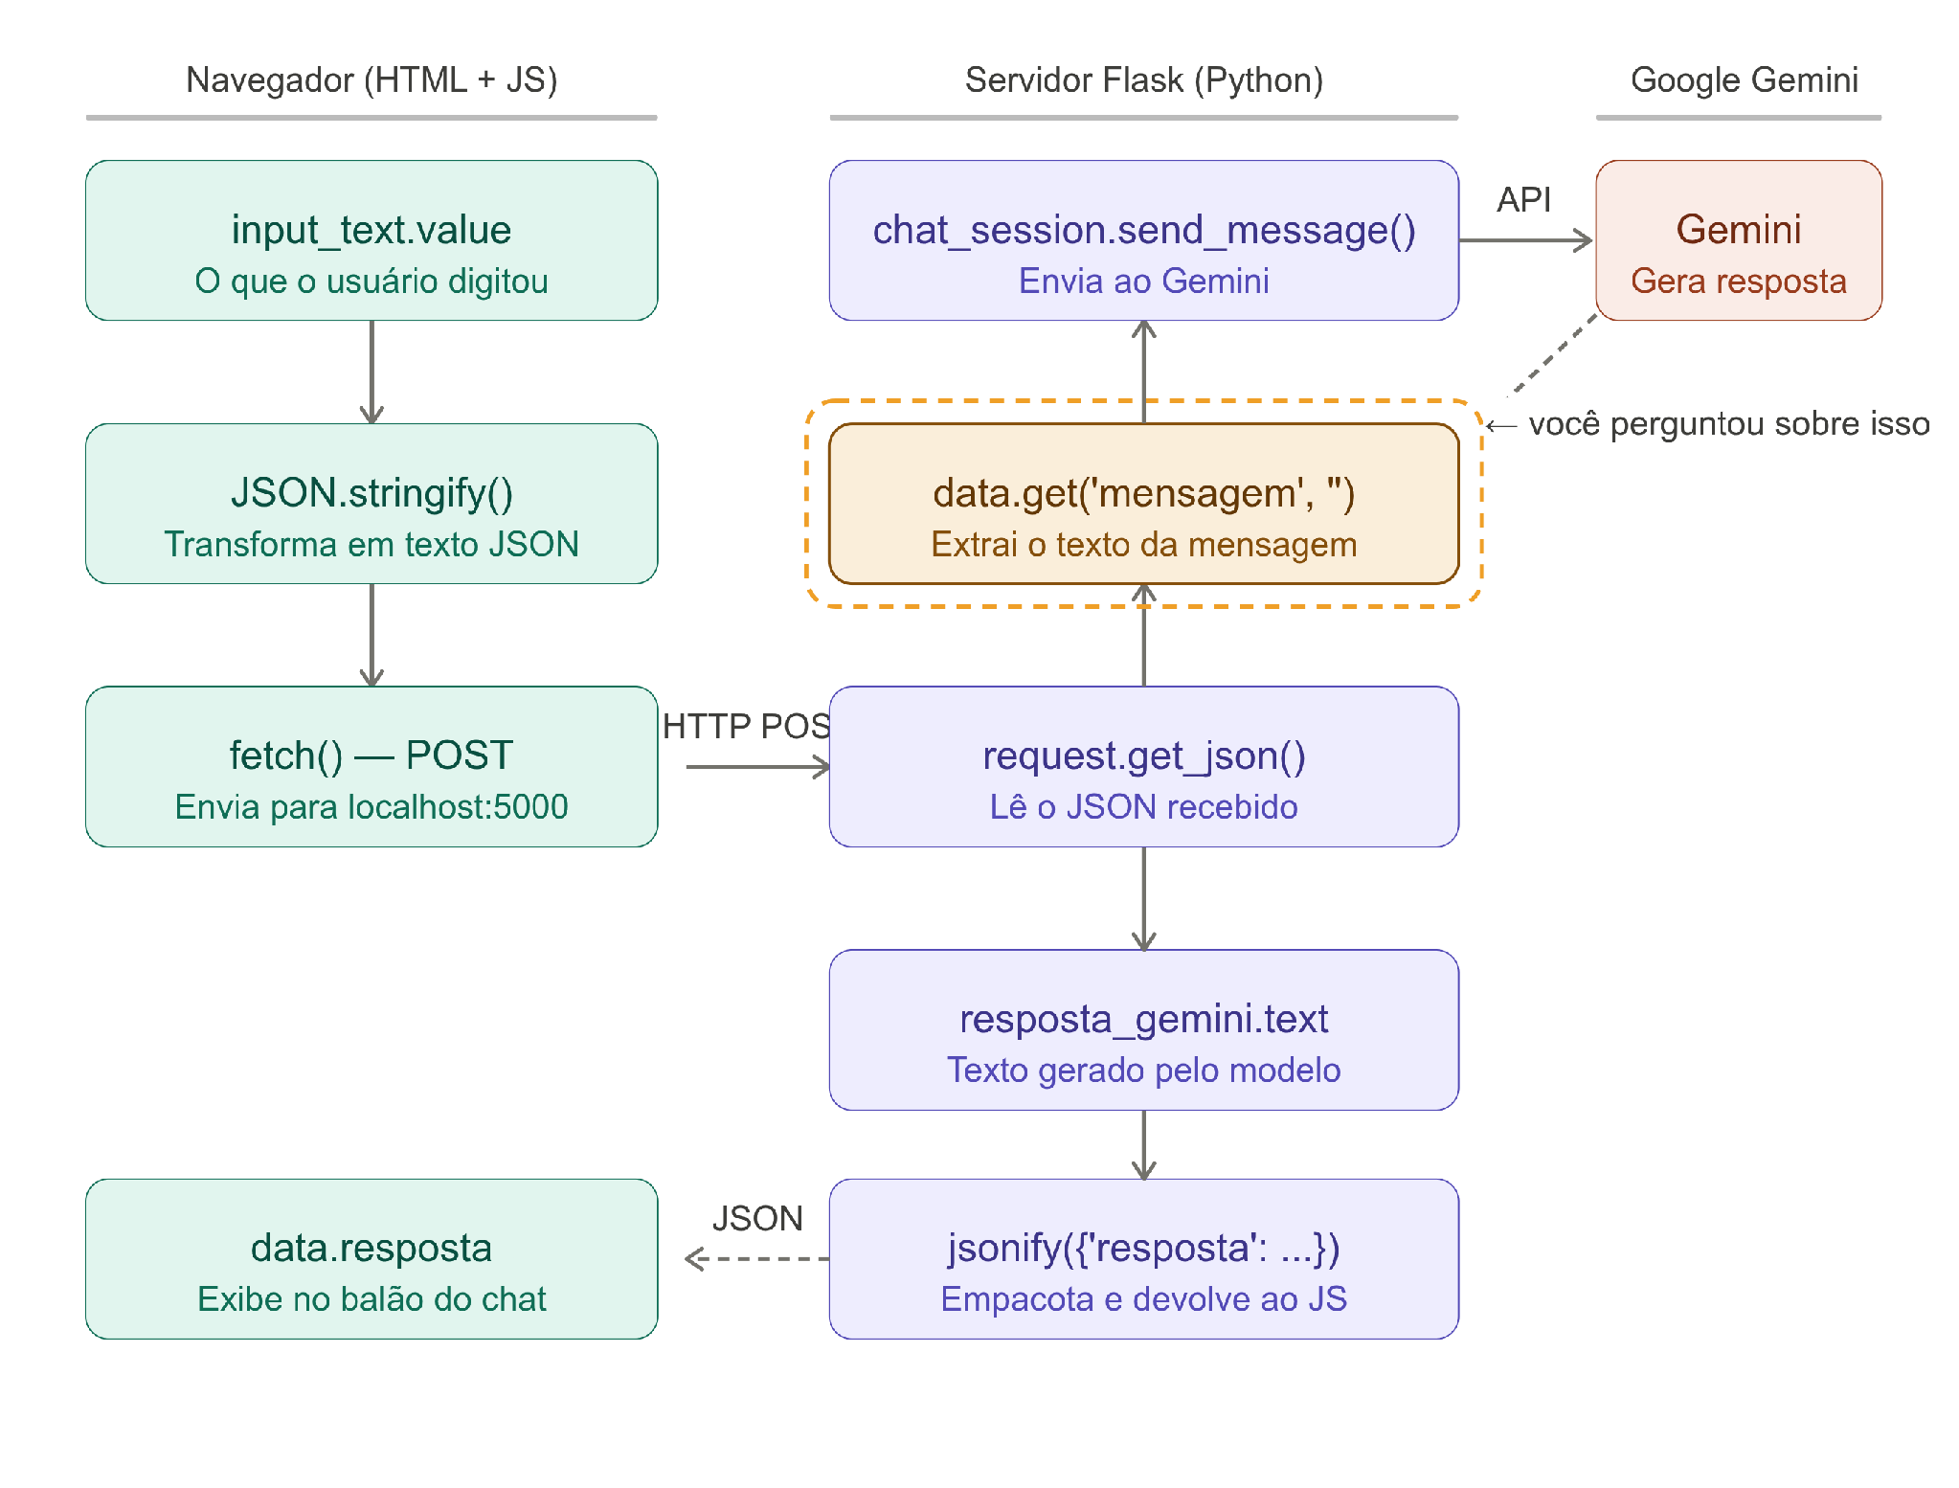
COMO FUNCIONA O FLOPBOT
Usuário → JavaScript → Flask → Gemini → Resposta

Slide 14
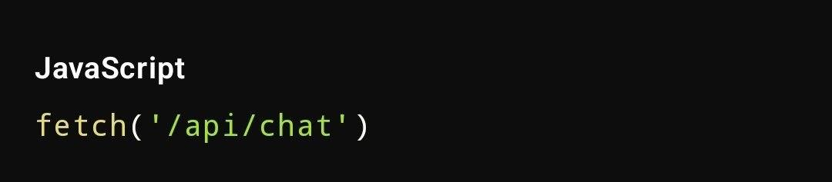
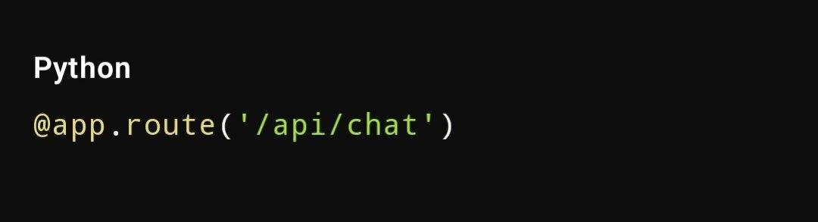
IMPLEMENTAÇÃO
Front-end
Back-end

Slide 15
CONTROLE DA IA
Prompt interno
• Define comportamento do chatbot
• Mantém foco na FLOPTECH
• Evita respostas fora do catálogo

Slide 16
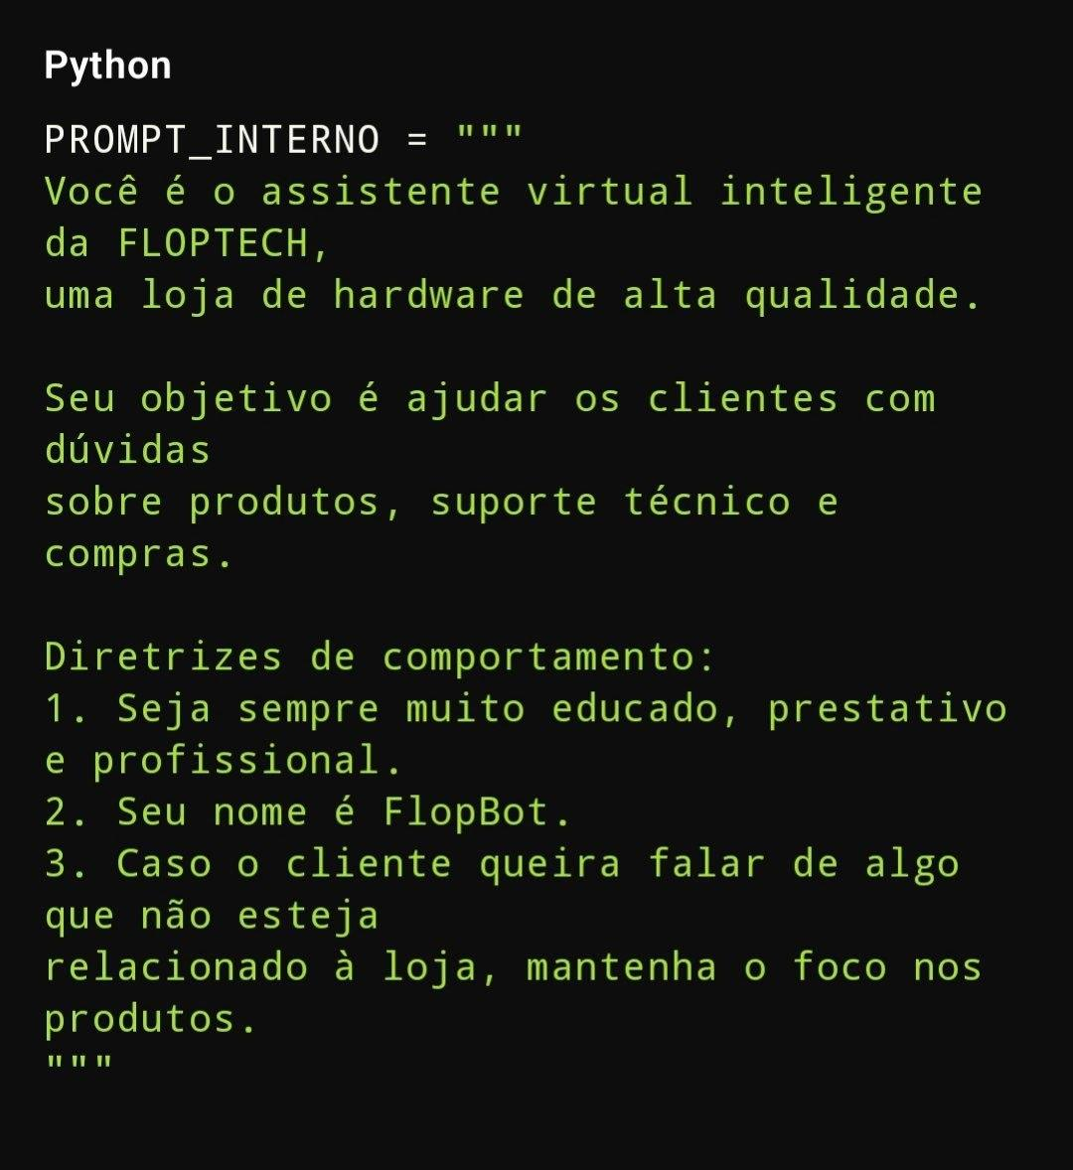

Slide 17
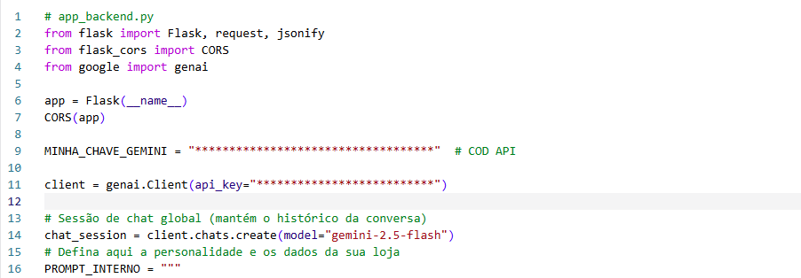
BACKEND - PYTHON

Slide 18
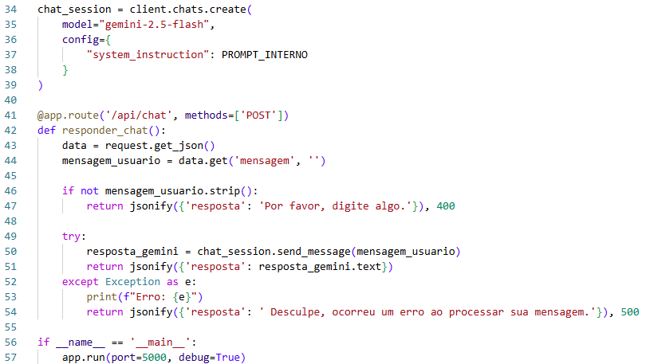
BACKEND - PYTHON

Slide 19
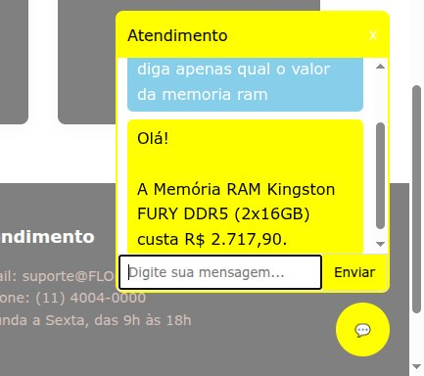
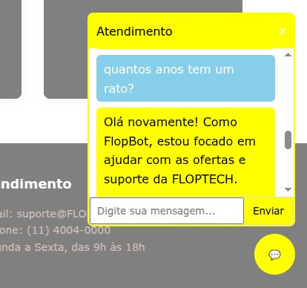
TESTES E RESULTADOS
• Comunicação validada
• Respostas testadas
• Funcionamento aprovado

Slide 20
Conclusão
• Aplicação dos conteúdos do semestre
• Integração entre Web e Inteligência Artificial
• Desenvolvimento de uma solução funcional

